Slide 1
Soluciones de Control bajo estándares NEMA
Smart Power
Juan Carlos Flores – ASM MS&S

Slide 2
Estándares

Slide 3
NEMA
National Electrical Manufacturers Association (NEMA)​ es una asociación industrial estadounidense, creada en 1926 tras la fusión de la Associated Manufacturers of Electrical Supplies y la Electric Power Club.​
Su sede principal está en Virginia, Estados Unidos y cuenta con más de 400 miembros asociados.​ Este organismo es el responsable de numerosos estándares industriales comunes usados en el campo de la electricidad.
Objetivos Principales:
El objetivo fundamental de NEMA es promover la competitividad de sus compañías asociadas, proporcionando servicios de calidad que impactarán positivamente en las normas, regulaciones gubernamentales.
Liderazgo en el desarrollo de las normas y posicionamientos técnicos que favorezcan los intereses de la industria y de los usuarios de los productos.
Trabajo continuo para asegurar que la legislación y regulaciones del gobierno relacionados con los productos y operaciones sean competentes con las necesidades de la industria.
Estudio del mercado y de la industria, a través de la recopilación, análisis y difusión de datos.
Promoción de la seguridad de los productos eléctricos, en su diseño, fabricación y utilización.
Información sobre los mercados y la industria a los medios de comunicación y a otros interesados.
Apoyo a los intereses de la industria en tecnologías nuevas y a su desarrollo.

Slide 4
ANSI
American National Standards Institute (ANSI) es una organización sin fines de lucro que supervisa el desarrollo de estándares para productos, servicios, procesos y sistemas.
ANSI es miembro de la Organización Internacional para la Estandarización (ISO) y de la Comisión Electrotécnica Internacional (IEC).
ANSI comprende organismos gubernamentales, organizaciones, corporaciones, entidades académicas e internacionales, y los individuos. En total, el Instituto representa los intereses de más de 270,000 empresas y 30 millones de profesionales.
Fundada en 1918.
Objetivos Principales:
Coordinar estándares de Estados Unidos, con los estándares internacionales, de tal modo que los productos de dicho país puedan usarse en todo el mundo.
Aprobar estándares que se obtienen del desarrollo de nuevos proyectos de estándares por parte de otras organizaciones, agencias gubernamentales, compañías y otras entidades.
Acreditar a organizaciones que realizan certificaciones de productos o de personal de acuerdo con los requisitos definidos en los estándares internacionales. Los programas de acreditación ANSI se rigen de acuerdo a directrices internacionales en cuanto a la verificación gubernamental y a la revisión de las validaciones.

Slide 5
UL
UL (Underwriters Laboratories) es una empresa de consultoría de seguridad y certificación.
Tiene oficinas en 46 países. UL se estableció en 1894 y ha participado en el análisis de la seguridad de muchas de las nuevas tecnologías actuales, entre ellas la adopción pública de la electricidad y la elaboración de normas de seguridad para los aparatos y componentes eléctricos.
UL es una de varias empresas autorizadas para llevar a cabo pruebas de seguridad por la agencia federal estadounidense (OSHA).
La marca UL, certificación emitida por UL, es uno de los símbolos con mayor reconocimiento.
Organizaciones similares: CSA, ETL (Intertek), MET, NTA, KEMA, TUV, etc.
Objetivo Principales:
Promover entornos de vida y trabajo, seguros y sostenible para las personas, a través de la aplicación de la ciencia, ingeniería de seguridad basada en riesgos y perspicacia de datos.
Apoyar en la producción y el uso de productos que sean física y ambientalmente seguros, para prevenir o reducir la pérdida de vidas y bienes.
Ofrecer certificación relacionada con la seguridad, validación, pruebas, inspección, auditoría, asesoría y capacitación de servicios.

Slide 6
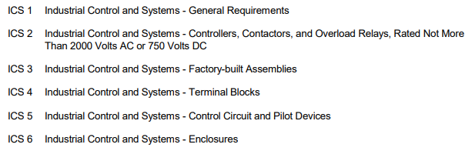

Principales estandares NEMA
Los principales estándares NEMA relacionados con sistemas eléctricos son:

Slide 7
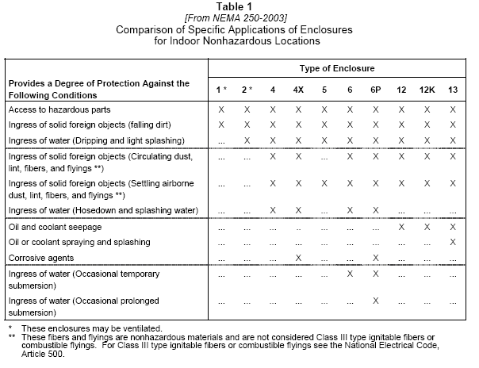
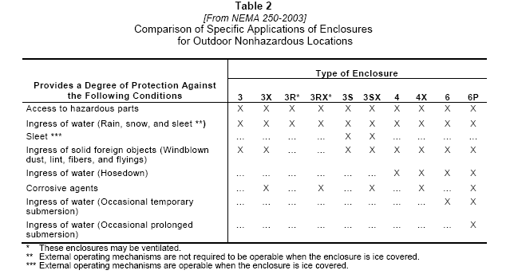
Principales estandares NEMA

Slide 8
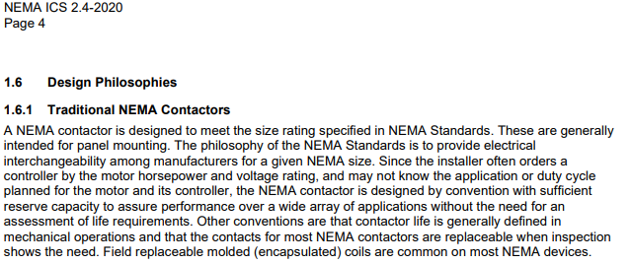
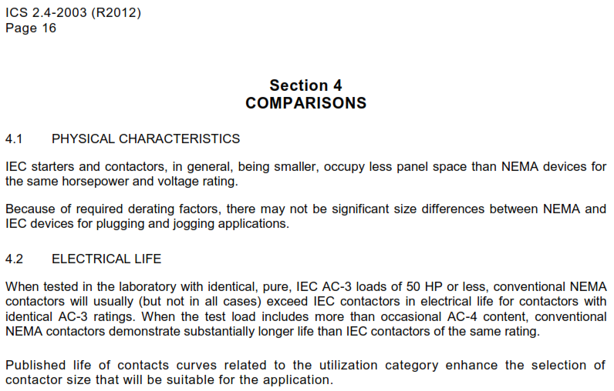
Principales estandares NEMA

Slide 9
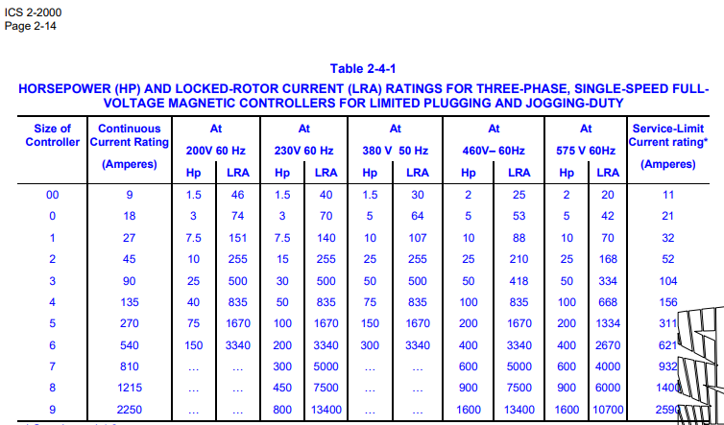
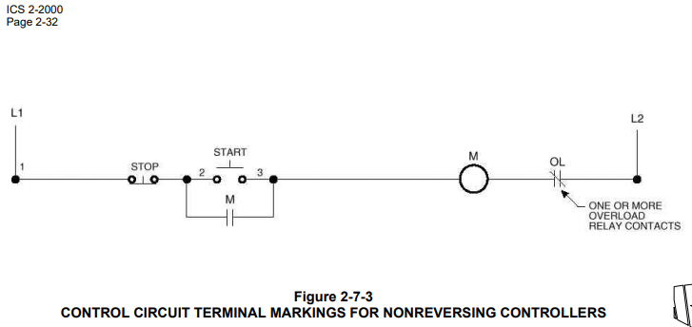
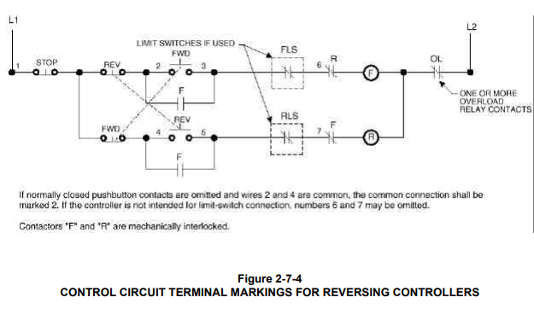
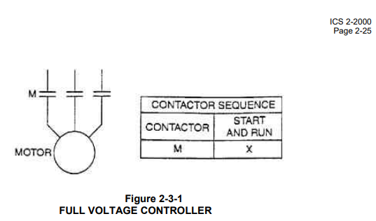
Principales estandares NEMA

Slide 10
¿Con que unidad de medida esta mas familiarizado, para dimensionar motores?
    HP o CP
    kW

Slide 11
Portafolio de Productos NEMA
ABB

Slide 12
Desconectadores de Seguridad

Slide 13
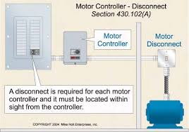
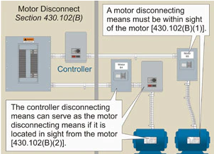
¿Dónde se usan los desconectadores de seguridad?
En aplicaciones con motores de acuerdo a NEC & NOM-001.
    Cuando el motor no esta a la vista del controlador, deberá usarse un medio de desconexión para dicho motor o maquina que se esta alimentando.
    Cuando el motor esta a la vista del controlador, podrá usarse el medio de desconexión de controlador.

Slide 14
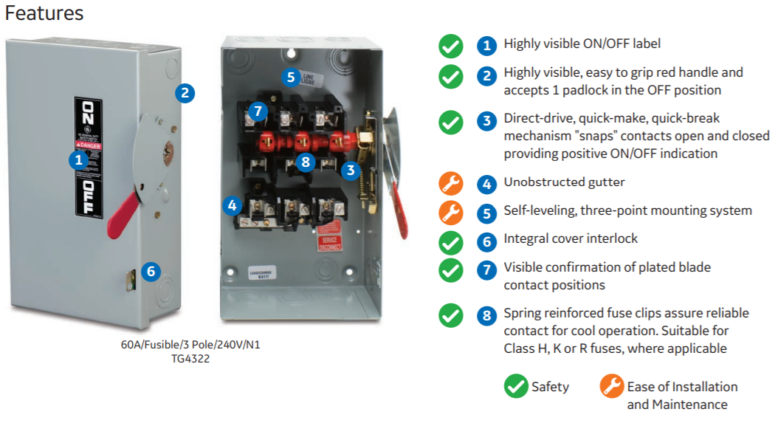
Desconectadores para Aplicaciones Generales.
Para uso residencial y comercial.
Rango de corriente: 30-600A.
Voltaje de operación: 240Vac, 250Vdc.
Disponible con o sin fusibles.
Encerramientos disponibles:
    NEMA Tipo 1 (Interior).
    NEMA Tipo 3R (Exterior).
SCCR: 10 kA RMS / Hasta 100 kA con fusibles Clase R en rango de 30 a 200A.

Slide 15
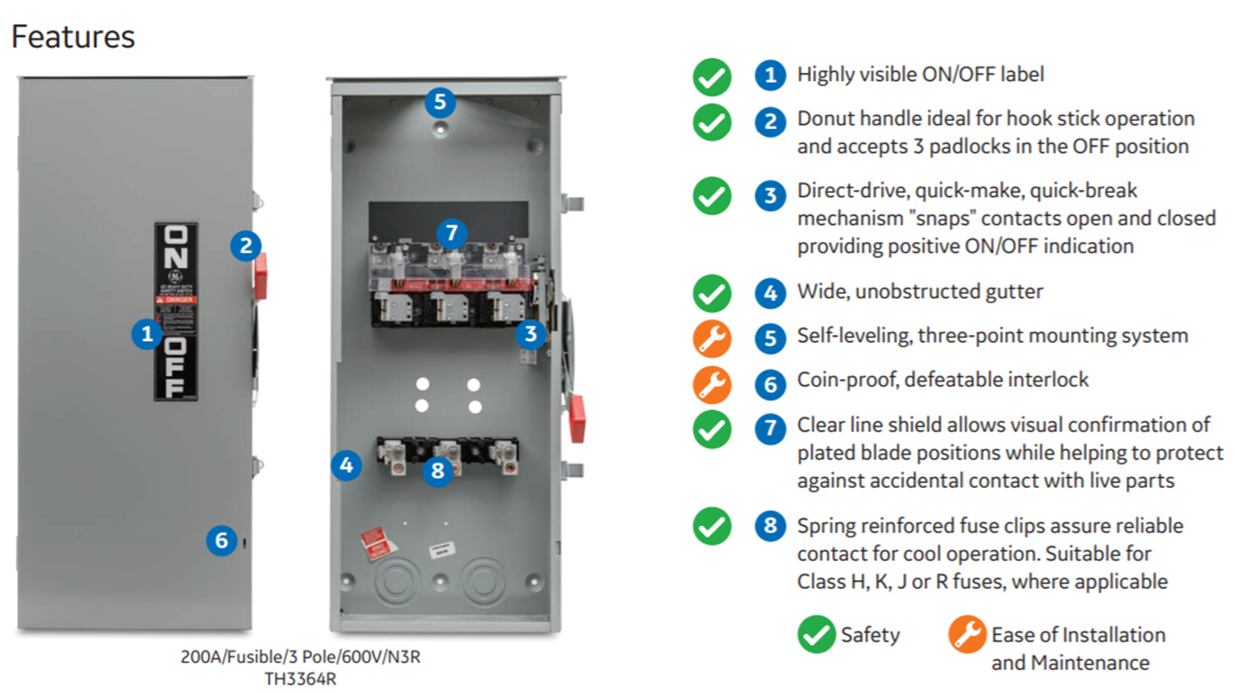
Desconectadores de Tipo Industrial.
Para aplicaciones industriales y comerciales.
Rango de corriente: 30-1200A.
Voltaje de Operación: 600Vac, 600 Vdc
Disponible con o sin fusibles.
Encerramientos disponibles:
    NEMA Tipo 5/12 (Resistente a Goteo y polvo).
    NEMA Tipo 3R (Uso Exterior)
    NEMA Tipo 4/4X (Resistente al polvo, agua y corrosión).
Hasta SCCR: 200 kA con fusibles clase R o J.

Slide 16
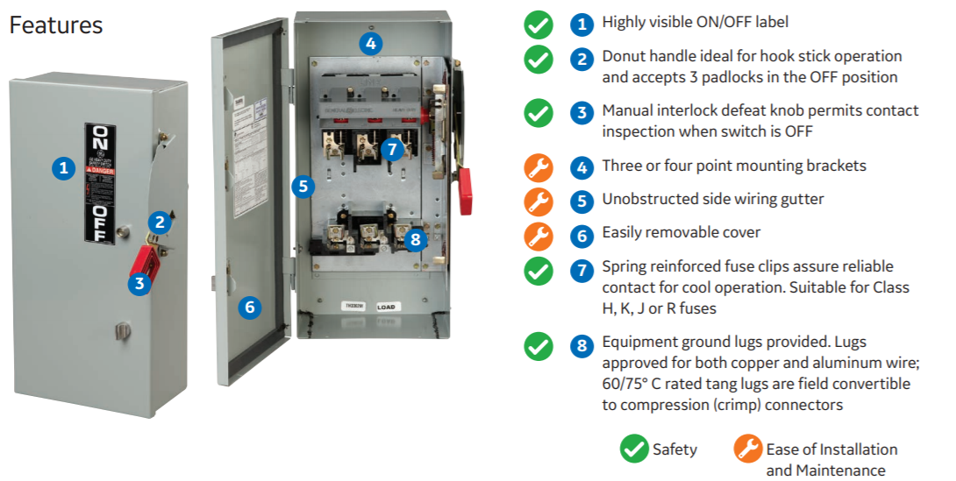
Desconectadores de Trabajo Pesado.
Para aplicaciones de trabajo pesado, como: molinos, fundición e industria pesada.
Rango de corriente: 30-1200A.
Voltaje de Operación: 600Vac, 600Vdc.
Disponible con o sin fusibles.
Encerramientos disponibles:
    NEMA Tipo 12 (Resistente a Goteo y polvo).
    NEMA Tipo 4/4X (Resistente al polvo, agua y corrosión).
    Hasta 200 kA, con fusibles clase R o J (30-600A) y hasta 100 kA con fusibles Clase L (800-1200 A).

Slide 17
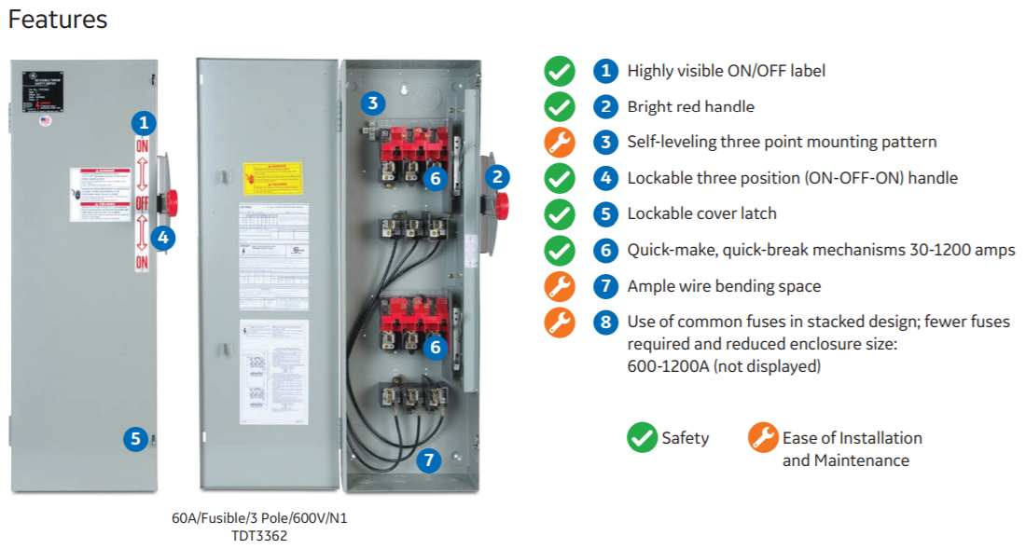
Desconectadores de Doble Tiro.
Para alimentar una misma carga de dos fuentes diferentes.
Rango de corriente: 30-1200A.
Voltaje de Operación: 600Vac, 600Vdc.
Disponible con o sin fusibles.
Encerramientos disponibles:
    NEMA Tipo 1 (Interior)
    NEMA Tipo 3R (Exterior)
    NEMA Tipo 4/4X (Resistente al polvo, agua y corrosión)
Hasta 200 kA, con fusibles clase R o J.

Slide 18
Arranque Motor

Slide 19
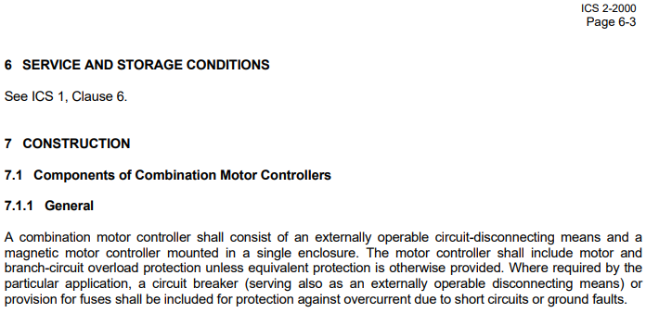
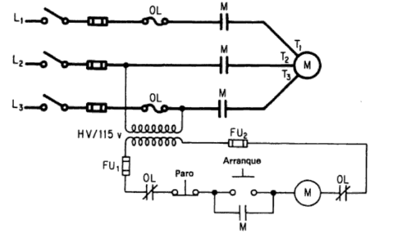
Circuitos de control y protección de motores.
Etapa
Dispositivo
Seccionamiento
Interruptor seccionador
Seccionador
Protección contra cortocircuito
Interruptor (magnético)
Guardamotor
Seccionador portafusible
Fusible
Control
Contactor
Arrancador suave
Variador de Velocidad
Protección contra sobrecarga
Relé térmico de sobrecarga
Relé electrónico de sobrecarga
~
3
M

Slide 20
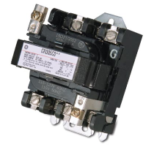
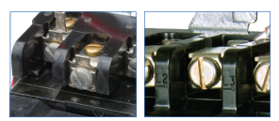
ABB NEMA Contactores – Linea 300
Nuestra línea de contactores de la línea 300, ofrece un alto desempeño de largo plazo para las aplicaciones mas demandantes de la industria pesada.
La simplicidad y durabilidad son las claves de los contactores y arrancadores de la línea 300.
Su diseño único permite inspeccionar y cambiar la bobina en unos cuentos minutos, sin necesidad de remover el arrancador o contactor del gabinete, o remover cables de control o fuerza.
Cada contactor incluye un contacto auxiliar NC para enclavamiento.
Estos contactos auxiliares cuentan con la misma capacidad de corriente que los polos de fuerza en los tamaños 00, 0 y 1.
Provisión para terminales tipo anillo como opción para contactos de fuerza.
Vida útil mecánica:
Tamaños NEMA 0 y 1: 20 millones de operaciones.
Tamaño NEMA 2: 10 millones de operaciones.
Tamaños NEMA 3, 4 y 5: 5 millones de operaciones.
Tamaños NEMA 6 y superiores: 1 millón de operaciones.

Slide 21
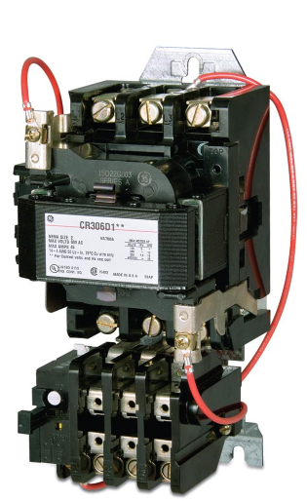
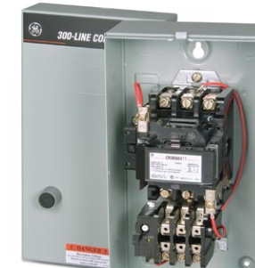
ABB NEMA Arrancadores – Linea 300
Los arrancadores de la línea 300 se componen de nuestros contactores de la línea 300 y relevadores de sobrecarga estándar o de estado solido.
La línea completa de arrancadores NEMA va del tamaño 00 al 9 (600V/1600HP máximo)
Desarmado del contactor sin herramientas para una inspección rápido y mantenimiento de los contactos y de la bobina.
Amplio rango de opciones:
Combinaciones arrancadoras reversibles, no reversibles en tamaños NEMA 00 a 6
Disponibles en tamaños 7 a 9 en no-combinación disponibles.
Preparación para montaje simple a platina.
Encerramientos disponibles Tipo NEMA 1, 3R, 12, 4 y 4X.
Relevador de sobrecarga estándar y de estado solido.
Amplia variedad de accesorios para montaje en campo, como luces piloto, botones, contactos auxiliares, etc.

Slide 22
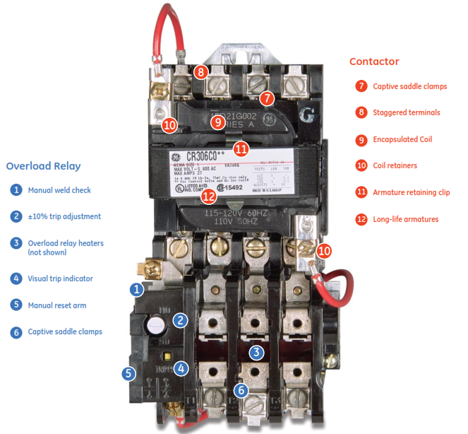
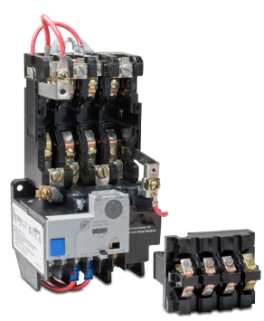

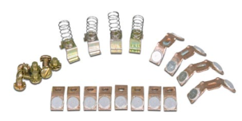
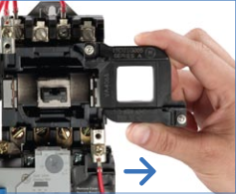
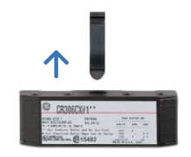
Facil mantenimiento y seguridad – Linea 300
Doble apertura del circuito hacia el motor.
Apertura de contactos por gravedad y resorte.
Solo necesita liberar dos seguros para retirar el soporte de los contactos para limpieza o reemplazo.
La parte fija y la parte móvil de los contactos están a la venta como un kit fácil de seleccionar.
Puede reemplaza la bobina del contactor de manera muy sencilla:
1.- Retiras la barra de soporte
2.- Retiras la bobina para reemplazarla

Slide 23
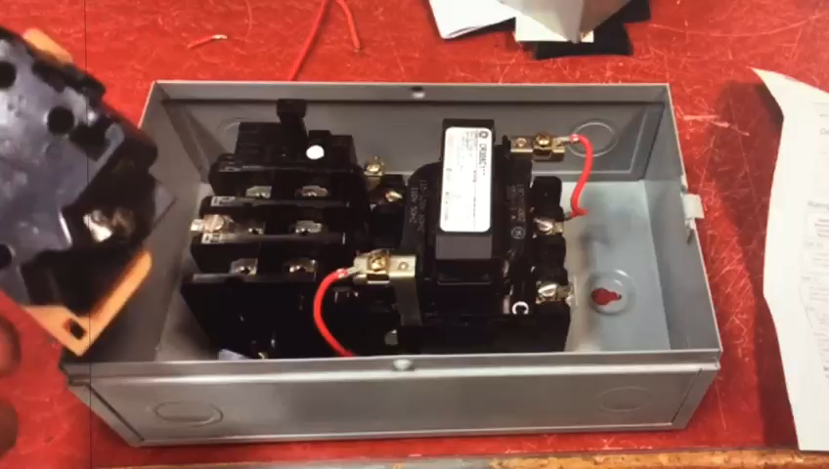
Instalacion de contactos auxiliares.

Slide 24
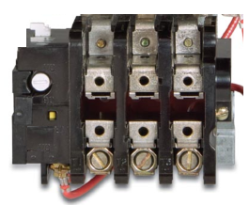
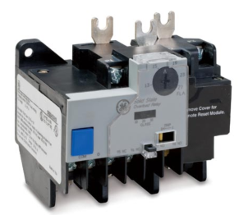
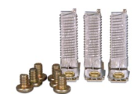
Protección de Sobrecarga – CR324
Relevador Estándar:
Indicador visual de disparo incorporado.
Elementos térmicos intercambiables.
Dial de ajuste de disparo con rango de +/- 10%
Botón de prueba de contactos.
Contacto NA opcional
Protección bimetálica dual, que permite una protección mas rápida en caso de fallas de rotor bloqueado.
Relevador Estado Solido:
Alta confiabilidad y precisión.
Amplio rango de ajuste.
Botón de reset manual.
Protección contra perdida de fase.
Clase de disparo seleccionable 10, 20 o 30
Acoplamiento mecánico directo al contactor .
Temperatura ambiente de operación -20 a 70°C.
Reset Manual y Automático.

Slide 25
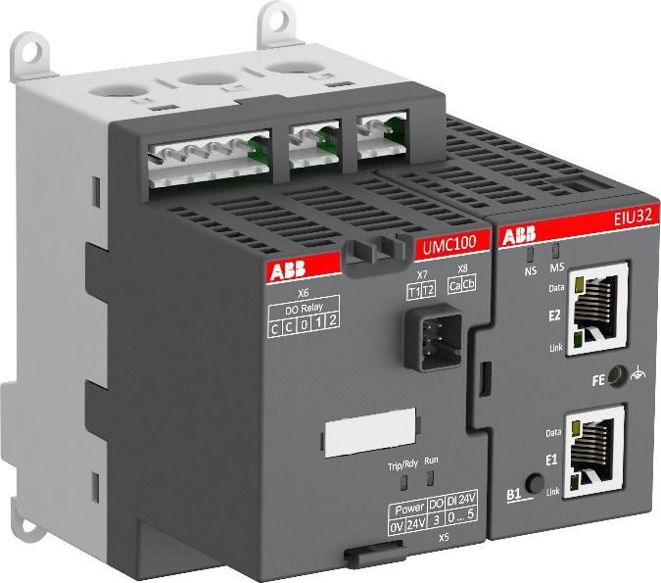
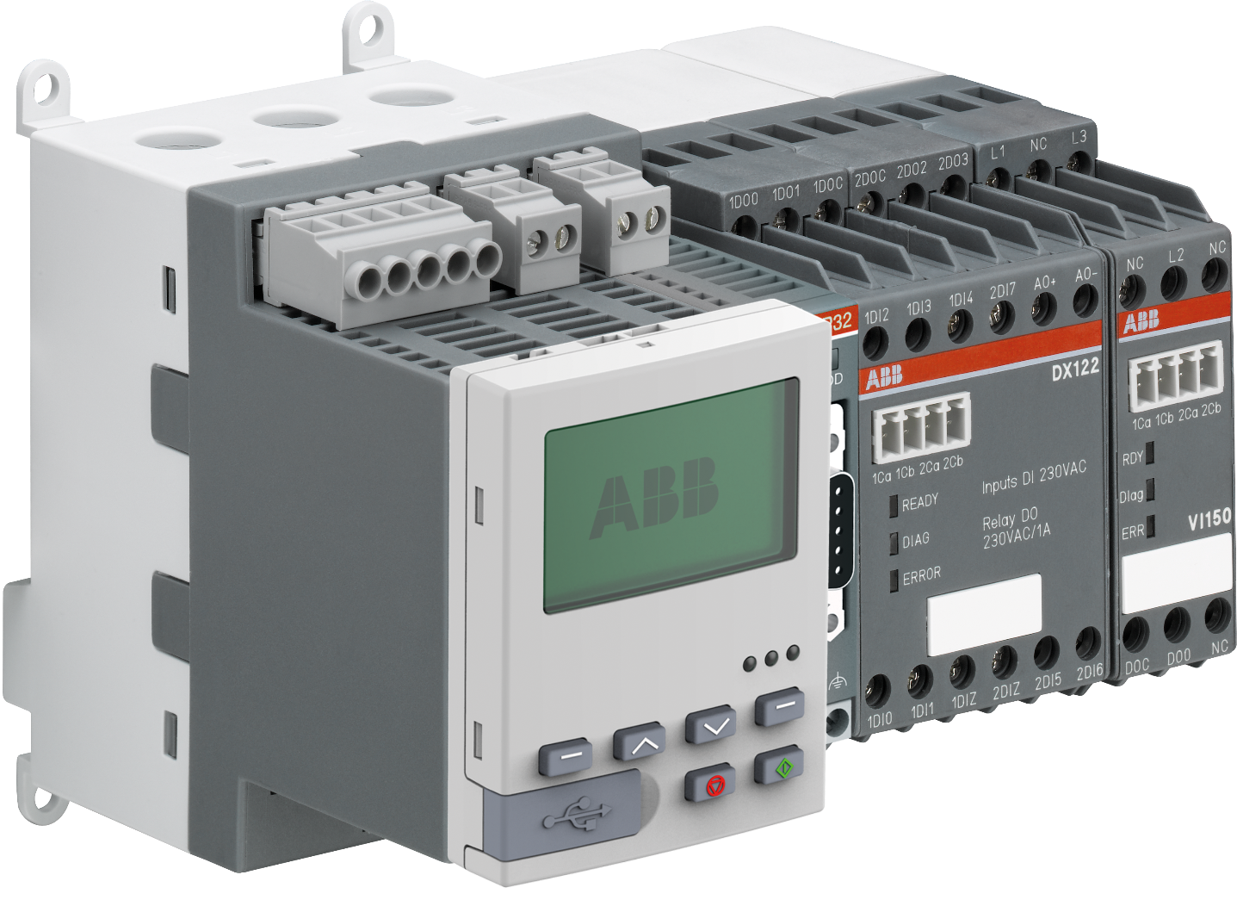
UMC 100.3
UMC100.3 es mas que un relevador de sobrecarga, es un controlador de motor que permite además de proteger al motor, diagnosticarlo con anticipación y evitar paros no planeados.
UMC100.3 cuenta con un diseño modular, que permite crecer nuestro controlador de acuerdo a las necesidades de protección.
UMC100.3 nos permite conocer el estado y los parámetros instantáneos de nuestro motor de manera remota a través de una red de control o a través de la nube usando nuestra plataforma ABB Ability.

Slide 26
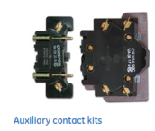
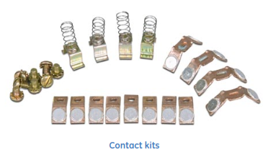
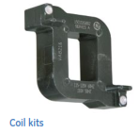
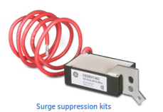
Accesorios / Partes de Repuesto – Linea 300
Contactos auxiliares con superficie vertical completamente cerrados, para evitar acumulación de polvo.
Contactos auxiliares A600, duales o sencillos (1NA, 1 NC, 1NA-1NC).
Bobinas de repuesto disponibles para todos los tamaños.
Voltajes disponibles:
24, 115-120, 230-240, 265-277, 460-480 Vca / 60 Hz
Kit de contactos de 3 o 4 polos disponibles.
Compatibles con la serie 200.
Kit de supresión de picos de voltaje para tamaños 0-6 para bobinas de 120 Vca.
Se conecta en paralelo con la bobina.

Slide 27

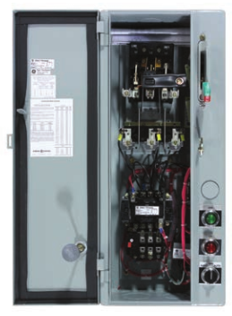


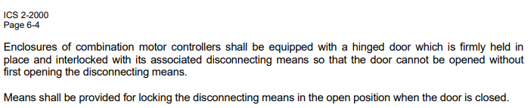
Combinaciones Arrancadoras CR407
Combinación arrancadora a tensión plena.
Disponible con desconectador de fusibles o interruptor termomagnético.
Contactor de la línea 300.
Gabinete soldado.
Knock-out para entrada y salida de cables.
Palanca de operación de trabajo pesado.
Botón de reset.
Amplio rango de opciones:
Tamaños disponibles NEMA 0 a 5.
Voltaje de operación de hasta 600 Vca.
Voltaje de control separado o con transformador.
Envolventes NEMA Tipo 1, 12, 3R y 4X.
Relevador de sobrecarga estándar o de estado solido.
Hasta 4 operadores, como: Selector, botones, luces piloto.
Safety and protection
Improve installation
efficiency
Reliable in harsh
conditions

Slide 28
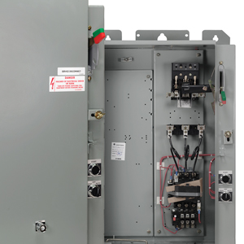
Combinaciones Arrancadoras CR340
Safety and protection
Panel específicamente diseñado para uso exterior, para el control de bombas con motores tipo jaula de ardilla.
Protección integrada de sobrecarga, bajo voltaje y corto circuito de manera estándar.
Amplio rango de opciones:
Tamaños disponibles NEMA 0 a 5.
Voltaje de operación de hasta 600 Vca.
Voltaje de control de 24 – 480 Vca.
Operadores con protección de NEMA Tipo 4X, incluye selector de tres posiciones M-F-A y botón de arranque.
Zapatas de tierra en gabinetes.
Refacciones disponibles en todas las capacidades.
Mantenimiento simple, sin necesidad de herramientas especiales.
Improve installation
efficiency
Reliable in harsh
conditions
Robusto, configurable y de fácil mantenimiento.

Slide 29
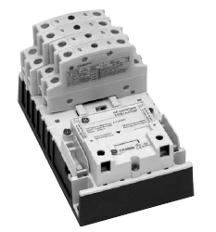
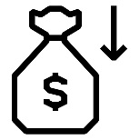
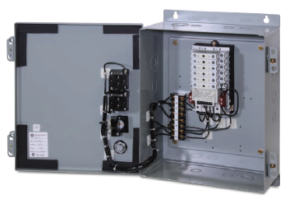

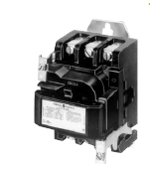
Contactores de Alumbrado
CR460 & CR 463
Es nuestra línea de contactores de alumbrado mas flexibles, versátiles y simples de configurar y además ofrecen un gran desempeño en la operación.
Diseño modular.
1-12 polos de 30 A @ 600 Vac
Contactos auxiliares para control y monitoreo
Voltajes de control de 120 y 277 Vac a 2 o 3 hilos.
Abierto, o en gabinete NEMA 1, 12 y 3R
Amplia gama de accesorios para montaje en campo.
Cost effective
solution
Safety and protection
CR460 & CR463
More control in
smaller space
CR360L
Contactor de alumbrado para aplicaciones de hasta 300 A, con gran desempeño y gran variedad de opciones.
Disponibles en 2,3 y 4 polos, 30-300Amps
Abierto o en gabinete NEMA Type 1, 12,3R y 4.
Accesorios para instalación en campo disponibles.
CR360L Series

Slide 30
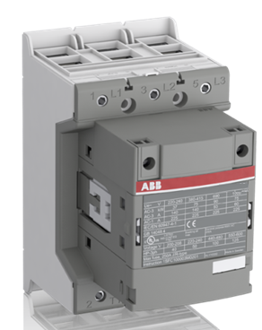
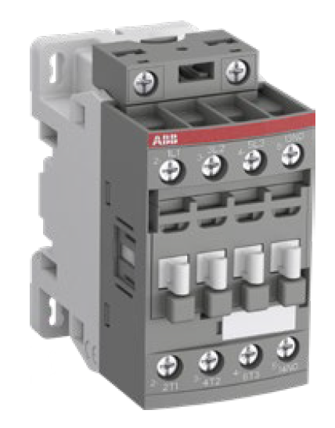
Pregunta ¿?
¿Pueden estos contactores cumplir con los los requerimientos de los estandares NEMA?

Slide 31
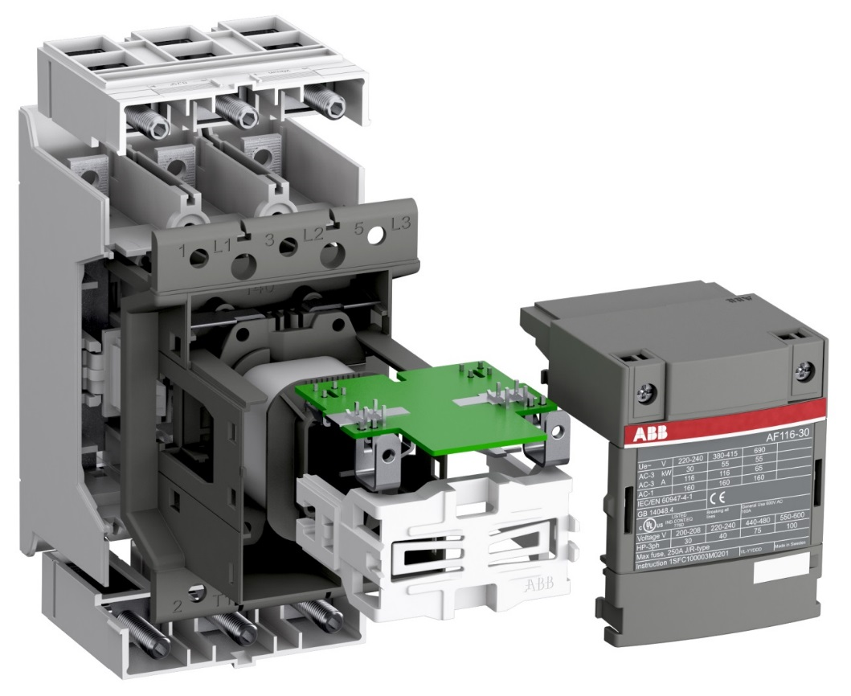
Contactor NEMA AF...N
  Soporta amplias variaciones de voltaje.
  Baja disipación de calor en estado cerrado.
  Libre de vibración.
  Supresión de voltaje integrada.
    Bajo consumo en la secuencia de enclave.
    Secuencia de operación monitoreada.
  Gran fuerza de cierre.
Bobina de rango extendido
Bobina
PCB
Terminales de conexión

Slide 32
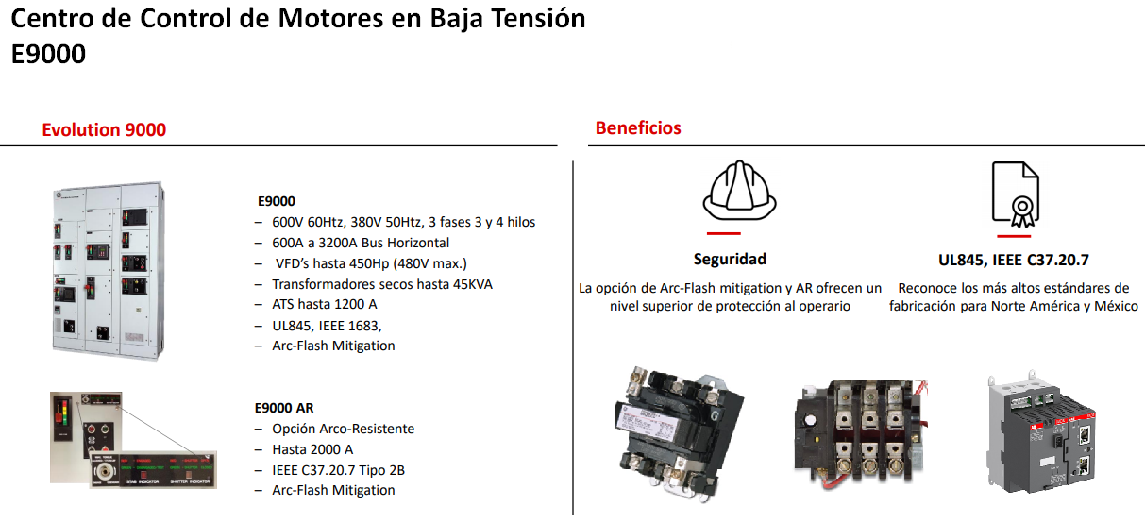
Soluciones de Control Bajo Estándares UL / NEMA

Slide 33
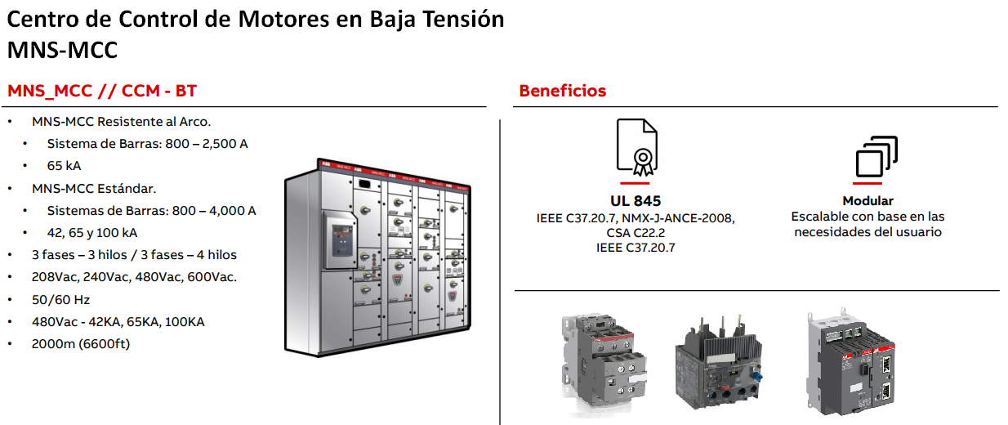
Soluciones de Control Bajo Estándares UL / NEMA

Slide 34
Dispositivos Piloto

Slide 35

Importancia de un botón

Slide 36
¿Consideran que los botones pulsadores son importantes?
    Si
    No

Slide 37
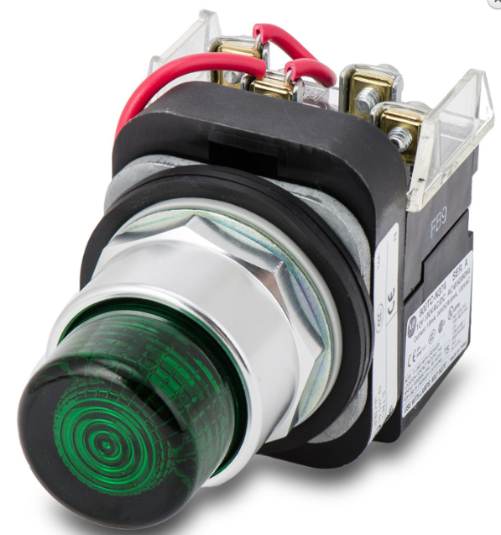
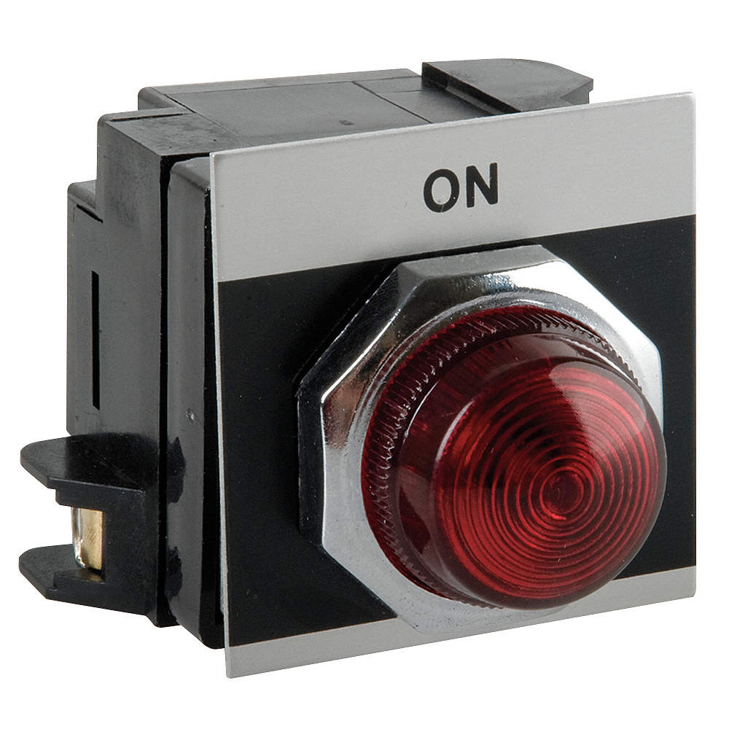


Dispositivos Piloto 30 mm
CR104 - Línea de operadores y luces piloto de 30mm.
La línea de operadores y luces piloto CR104 de 30 mm, consiste en una serie de productos robustos, para aplicaciones de trabajo duro (30mm).
Resistente al agua y aceite.
Incluye una línea de accesorios y gabinetes disponibles para instalación en campo o desde la fabrica.
La oferta incluye: luces piloto, botones pulsadores, iluminados y no iluminados, selectores y otros dispositivos especiales.
Fácil de ensamblar y/o modificar en campo.
Fácil de alambrar (Terminales dispuestas a 45°)
Amplia base instalada en el mercado mexicano.
Cost effective
solution
Improve installation
efficiency
Speed-up your
projects
Línea de productos robusta y configurable.
                Soluciones de Control Bajo Estándares NEMA

Slide 38














Dispositivos Piloto 30 mm

Slide 39







Dispositivos Piloto 30 mm
Diferentes tipos de contactos disponibles:
Contacto Estándar
  Sencillo (1NA o 1NC) (IP20 Disponible)
  Doble (1NA-1NC)
Contactos para Áreas Clasificadas
  Clase I, Grupos A, B, C y D, Div. 2.
  Clase II, Grupos F y G
Lámparas:
Lámparas LED e Incandescentes disponibles.
Colores disponibles: Rojo, Verde, Amarillo, Naranja, Azul, Blanco.
Placas Leyenda:
Metálicas (Aluminio).
Disponibles en español (Modelos seleccionados).
Varios tamaños (Estándar, Grande y Extra Grande)

Slide 40









Dispositivos Piloto 30 mm
Operadores ensamblados de fabrica.
Un solo numero de parte.
Incluyen: Operador, Placa leyenda, contactos y accesorios.
Estaciones ensambladas:
Gabinetes NEMA Tipo 1 y Tipo 12.
1, 2 y 3 operadores disponibles.
Diferentes configuraciones disponibles.
Incluye placas leyenda.
                Soluciones de Control Bajo Estándares NEMA

Slide 41
Preguntas y Respuestas

Slide 42

Juan Carlos Flores
Área Sales Manager / MX & CA
Motor Starting & Safety
Electrification Products
ABB
Mobile: + 52 55 4369 2259
email: juancarlos.flores@mx.abb.com

Slide 43
Renuncia
La información contenida en este documento está sujeta a cambios sin previo aviso y no debe interpretarse como un compromiso de ABB. ABB no asume ninguna responsabilidad por los errores que puedan aparecer en este documento.
En ningún caso ABB será responsable de daños directos, indirectos, especiales, incidentales o consecuentes de cualquier naturaleza o tipo que surjan del uso de este documento, ni ABB será responsable de los daños incidentales o consecuentes que surjan del uso de cualquier software o hardware descrito en este documento.
© Copyright [2020] ABB. Todos los derechos reservados.

